Slide 1

第一章 计算机系统概论
主要内容：
计算机的基本概念
系统硬件组成（主要部件、系统结构）
计算机的性能指标

Slide 2

第一节 计算机的基本概念
1.1.1 冯 · 诺依曼思想
1. 用二进制代码表示程序和数据；
2. 计算机采用存储程序的工作方式；
3. 计算机硬件由存储器、运算器、控制
器、输入设备和输出设备组成。

Slide 3
1.1.2 信息的数字化表示
1. 在计算机中用数字代码表示各种信息
二进制代码
例1 用数字代码表示数据
5
表示为 0 101
- 5
表示为 1 101

Slide 4
例2 用数字代码表示字符
A
表示为 1000001
B
表示为 1000010
例3 用数字代码表示命令、状态
启动
表示为 00
停止
表示为 01
正在工作
表示为 10
工作结束
表示为 11

Slide 5
2. 在物理机制上用数字信号
表示数字代码
数字型电信号
例1 用电平信号表示数字代码
高电平
1
实现并行操作
低电平
0
高电平
1
例2 用脉冲信号表示数字代码
1
0
1
实现串行操作
有脉冲
无脉冲
有脉冲

Slide 6

1.1.3 存储程序工作方式
1.事先编制程序
2.事先存储程序
3.自动、连续地执行程序
传统诺依曼机串行执行指令。
对传统诺依曼机的改造：增加并行处理功能。

Slide 7

第二节 计算机系统的硬件组成
1.2.1 主要功能部件
1. CPU
由运算器、控制器组成。
（1） 运算器
1）功能：加工信息。
2）组成：

Slide 8

移位器
ALU
选择器
选择器
通用寄存器组

Slide 9
移位器
ALU
ALU: 通过加法器实现运算操作（由全加器求和、由进位链传递进位信号）。
选择器
选择器
通用寄存器组

Slide 10
移位器
ALU
通用寄存器组：提供操作数，存放运算结果。
选择器
选择器
通用寄存器组

Slide 11
移位器
ALU
选择器
选择器
选择器：选择操作数；选择控制条件，实现各种算法。
通用寄存器组

Slide 12
移位器
ALU
移位器：直接或者移位送出运算结果。
选择器
选择器
3）讨论
几种典型的运算器组成
几种主要的运算方法（定、浮）
通用寄存器组

Slide 13
（2）控制器
1）功能：产生控制命令(微命令)，控制全机操作。
2）组成：
微命令序列
微命令发生器
指令信息
状态信息
时序信号

Slide 14

微命令产生方式(指令执行控制方式):
组合逻辑控制方式：
由组合逻辑电 路产生微命令
微程序控制方式：
由微指令产生微命令
3）讨论
两种控制器组成原理与控制机制；

Slide 15

2. 存储器
1）功能: 存储信息。
2）组成(主存储器):
地址寄存器
数据寄存器
…………
…………
译码器
读/写线路
存储体
控制线路

Slide 16
地址寄存器
数据寄存器
…………
…………
译码器
读/写线路
存储体
控制线路
● 存储体: 存放信息的实体
● 寻址系统: 对地址码译码, 选择存储单元

Slide 17
地址寄存器
数据寄存器
…………
…………
译码器
读/写线路
存储体
控制线路
读/写线路和数据寄存器: 完成读/写操作，暂存读/写数据。
控制线路: 产生读/写时序, 控制读/写操作。

Slide 18
3）讨论
存储单元读/写原理、存储器逻辑设计
3. 输入/输出设备
1）功能：转换信息。
输入: 原始信息
代码，送入主机
输出: 处理结果
人所能接受的形式, 并输出
（代码）
2）讨论
显示器的工作原理和信息转换过程。

Slide 19

1.2.2 硬件系统结构
1. 以总线为基础的系统结构
总线：能为多个部件分时共享的一组信息传送线路。
总 线
部件
部件
部件

Slide 20
总 线
功能 内总线
局部总线
系统总线
外总线
信息 地址总线
数据总线
控制总线
格式 并行总线
串行总线
时序 同步总线
异步总线
方向 单向总线
双向总线

Slide 21

（1）以CPU为中心的双总线结构
I/O 总线
CPU
接口
接口
M 总线
M
I/O
I/O

Slide 22
（2）单总线结构
系 统 总 线
CPU
M
接口
接口
I/O
I/O

Slide 23
（3）以M为中心的双总线结构
系 统 总 线
CPU
M
接口
接口
M 总线
I/O
I/O

Slide 24
（4）多级总线结构
RAM
ROM
公共接口
CPU
局部总线
总线控制逻辑
系统总线
M扩展板
I/O接口板

Slide 25
2. 采用通道或IOP的大型系统结构
（1）带通道的系统
主机
通道
I/O控制器
I/O
（2）带IOP的系统
系统总线
CPU
M
接口
IOP
I/O总线
I/O
LM
接口
I/O

Slide 26

第三节 计算机系统的性能指标
1. 基本字长
指操作数的基本位数。
它影响计算精度、指令功能。
2. 存储容量
（1）主存容量
指存储单元个数×位数。
决定地址位数
表明编址单位

Slide 27
表示为: 字数×字长(按字编址) 或
字节数(按字节编址)
（2）外存容量
常表示为字节数。
外存容量与地址码位数无关。
3. 运算速度
（1）定点/浮点四则运算时间
（2）每秒平均执行的指令条数（MIPS、MIPOS）

Slide 28
（3）CPU时钟频率（MHz、 GHz ）主频/时钟周期 CPU的工作节拍受主时钟控制，主时钟不断产生固定频率的时钟，主时钟的频率（f）叫CPU的主频。度量单位是MHz（兆赫兹）、GHz（吉赫兹）。例如Pentium系列机为60MHz～266MHz，而Pentium 4升至3.6GHz
（4）CPI：表示每条指令的周期数

Slide 29
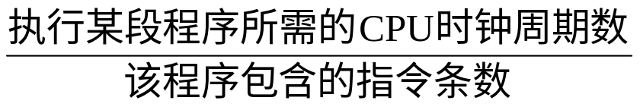
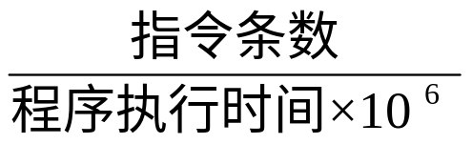
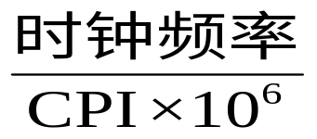
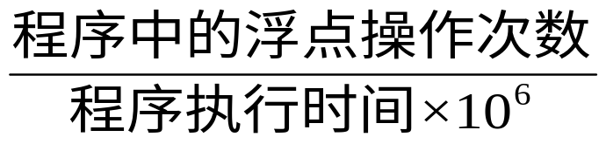
主频的倒数称为CPU时钟周期（T），即T=1/f，度量单位是微秒、纳秒。
CPU执行时间 表示CPU执行一段程序所占用的CPU时间，可用下式计算：
CPU执行时间 ＝ CPU时钟周期数 × CPU时钟周期长
CPI表示每条指令周期数，即执行一条指令所需的平均时钟周期数。用下式计算
CPI ＝
MIPS 表示每秒百万条指令数，用下式计算：
MIPS ＝ ＝
MFLOPS 表示每秒百万次浮点操作次数，用下式计算：
MFLOPS ＝
MIPS是单位时间内的执行指令数，所以MIPS值越高说明机器速度越快。
MFLOPS是基于操作而非指令的，只能用来衡量机器浮点操作的性能，而不能体现机器的整体性能。

Slide 30
总线位数×总线时钟频率
8
4. 数据传输率
总线带宽 =
（B/S）
5. 处理功能
（1）指令系统功能 (寻址方式、指令类型)
（2）系统软件配置

Slide 31
第四节 计算机软件
软件 = 程序 + 数据+文档
操作系统
语言程序
诊断程序
系统软件
数据库系统
反病毒程序
实用程序
卸载程序
软件分类
备份程序
办公软件包
文件压缩程序
数据库管理系统
应用软件
网络软件
实时控制软件
图形图像处理软件
其它应用软件

Slide 32
(1) 操作系统
管理和控制计算机系统的所有资源(包括硬件和软件)
裸机+操作系统=虚拟机
目的
不需了解软硬件细节，提高工作效率
统一管理和调度资源，提高使用效率和经济效益

Slide 33
(2) 实用程序
操作系统自己带一些
第三方开发
诊断程序：SCANDISK
反病毒程序：KV 300、金山毒霸
卸载程序：Windows中的添加/删除程序
备份程序：Windows 2000中的备份程序
文件压缩程序:ARJ WinZip

Slide 34
(3) 语言处理程序
机器语言
汇编语言
面向过程：BASIC、Pascal、 FORTRAN、C等
高级语言
面向对象：C⁺⁺ 、 Java、Visual Basic等
面向问题的语言
源程序
目标程序
可执行程序
编辑程序
汇编或编译程序
联接程序

Slide 35
第五节 计算机系统的层次结构
高级语言级
第1层 微程序设计层
第2层 一般机器层
第3层 操作系统层
第4层 汇编语言层
第5层 高级语言层
汇编语言级
操作系统级
一般机器级
微程序设计级

Slide 36
计算机的层次结构
第一层：微程序设计级
硬件级，由机器硬件直接执行微指令。
它由机器硬件直接执行微指令。如果某一应用程序直接用微指令来编写，那么可在这一级上运行应用程序。

Slide 37
计算机的层次结构
第二层：一般机器级，也称机器语言级，它由微程序解释机器指令系统。
这一级也是硬件级。

Slide 38
计算机的层次结构
第三层：
操作系统级，也称为机器语言级，由操作系统程序实现。操作系统是由机器指令和广义的指令组成。
广义指令是操作系统定义和解释的软件指令，所以这一级也称为混合级。

Slide 39
计算机的层次结构
第四层：汇编语言层，它由汇编程序支持和执行。
它给程序人员提供一种符号形式语言，以减少程序编写的复杂性。这一级由汇编程序支持和执行。如果应用程序采用汇编语言编写时，则机器必须要有这一级的功能；如果应用程序不采用汇编语言编写，则这一级可以不要。

Slide 40
计算机的层次结构
第五层：面向用户的，由各种高级语言程序支持和执行。
它是面向用户的，为方便用户编写应用程序而设置的，这一级由各种高级语言编译程序支持和执行。

Slide 41
5
应用程序级
应用程序
4
汇编语言处理级
汇编/编译程序
3
操作系统级
操作系统
2
一般机器级
机器指令
1
微程序设计级
硬件

Slide 42
软件与硬件的逻辑等价性
大规模集成电路的出现和发展。
操作可以用软件实现，也可以用硬件实现。
固件:介于传统的软件和硬件间的实体。
功能------软件
形态------硬件
实现------软件写入ROM------固化
BIOS

